Slide 1


국내 여행은

Slide 2
목차

Slide 3

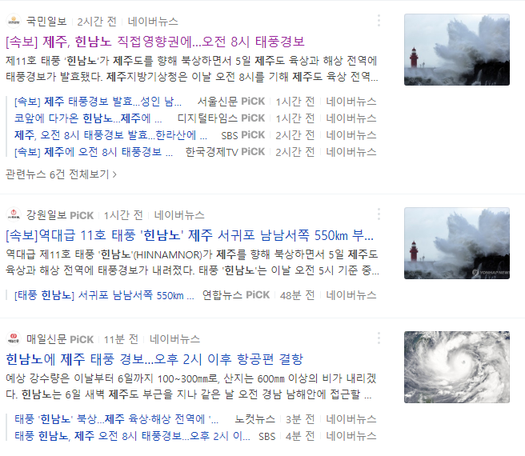

기획 배경
힘들게 일하고 얻은 휴가, 정신 없이 예약하고 보니 날씨 때문에 다 망쳤어ㅠㅠ
숙소를 예약할 때 관련 정보들을 편하게 얻을 수 있었다면 어떨까?

Slide 4










개발환경
JAVA SE17
Tomcat 9.0
Github.com/0607TechThree/TechTrip
Oracle 11

Slide 5
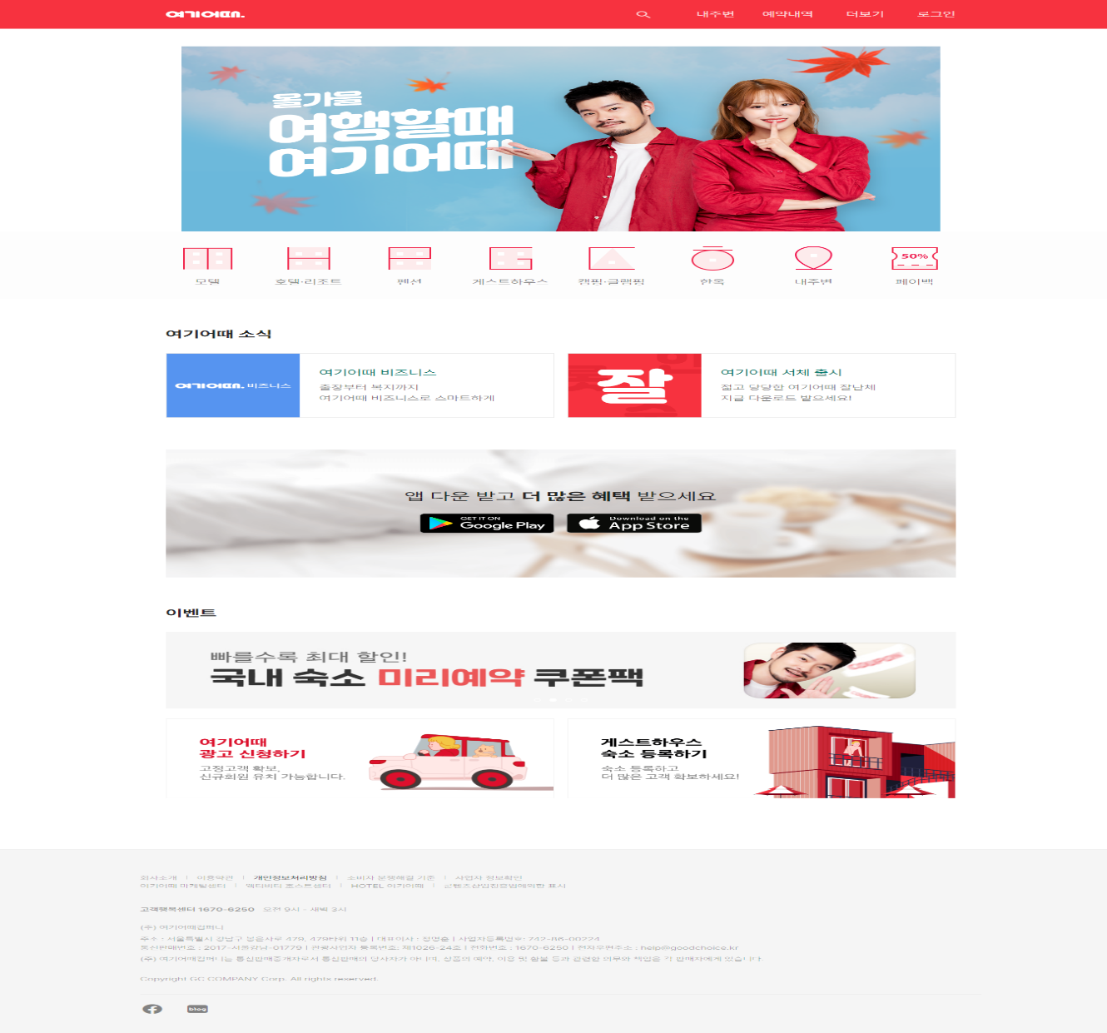
타겟 사이트
여기어때
데이터 크롤링 및 기본 기능은 여기어때에서 참조

Slide 6
개발일정
정리 후 업로드 예정

Slide 7
User Flow
페이지
기능
페이지 내
화면전환
header
분류별 숙소 보기
로그인
회원가입
회원가입
숙소
검색
로그인시
로그아웃
마이페이지
장바구니
예약확인
찜 목록 보기
회원정보
수정
내가 작성한
리뷰 보기
숙소 등록
메인
숙소 등록 페이지
지역별 숙소 보기
검색 결과
숙소 상세 정보
리뷰/댓글
보기
리뷰/댓글
작성
장바구니
담기
예약(결제)
하기
찜하기
결제페이지

Slide 8
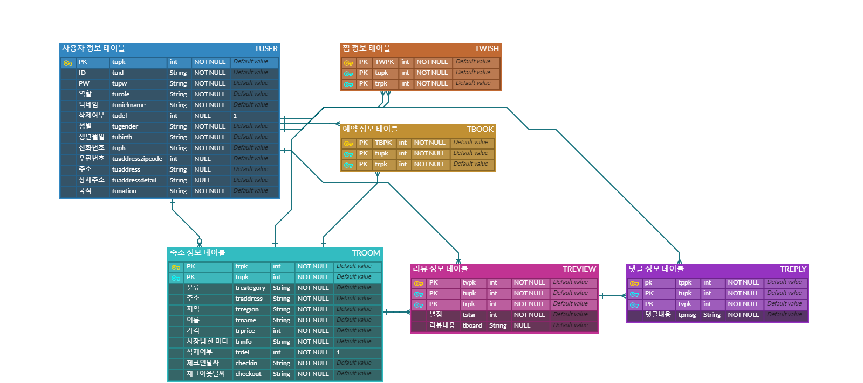
ERD

Slide 9
일반 사용자(guest) 비 로그인 시 제공될 서비스
main
(비로그인 상태)
login
join
category
로그인
검색
roomdetail
main
(로그인 상태)
예약
찜
리뷰
등록
장바구니
담기

Slide 10
일반 사용자(guest) 로그인 이후 제공될 서비스
main(로그인)
로그아웃
mypage
category
cart
검색
결제
main(비로그인)
예약확인
목록
취소
roomdetail
예약
찜
찜 목록
리뷰
등록
장바구니
담기
목록
취소
회원정보
수정
탈퇴
내가 작성한
리뷰
목록
수정
삭제

Slide 11
사업자(host) 로그인 시 제공될 서비스
main
로그아웃
mypage
category
cart
검색
결제
main
(비로그인)
예약확인
목록
취소
roomdetail
HOST운영
예약
찜
찜 목록
목록
등록
삭제
목록
취소
리뷰
등록
장바구니
담기
회원정보
roomdetail
수정
탈퇴
답글
등록
답글
수정
답글
삭제
내가 작성한
리뷰
목록
수정
삭제

Slide 12
관리자(admin) 로그인 시 제공될 서비스
main
roomdetail
리뷰
삭제
답글
삭제

Slide 13
페이지 소개
완성 후 핵심 기능의 뷰페이지 + 코드 + 설명 추가 예정

Slide 14
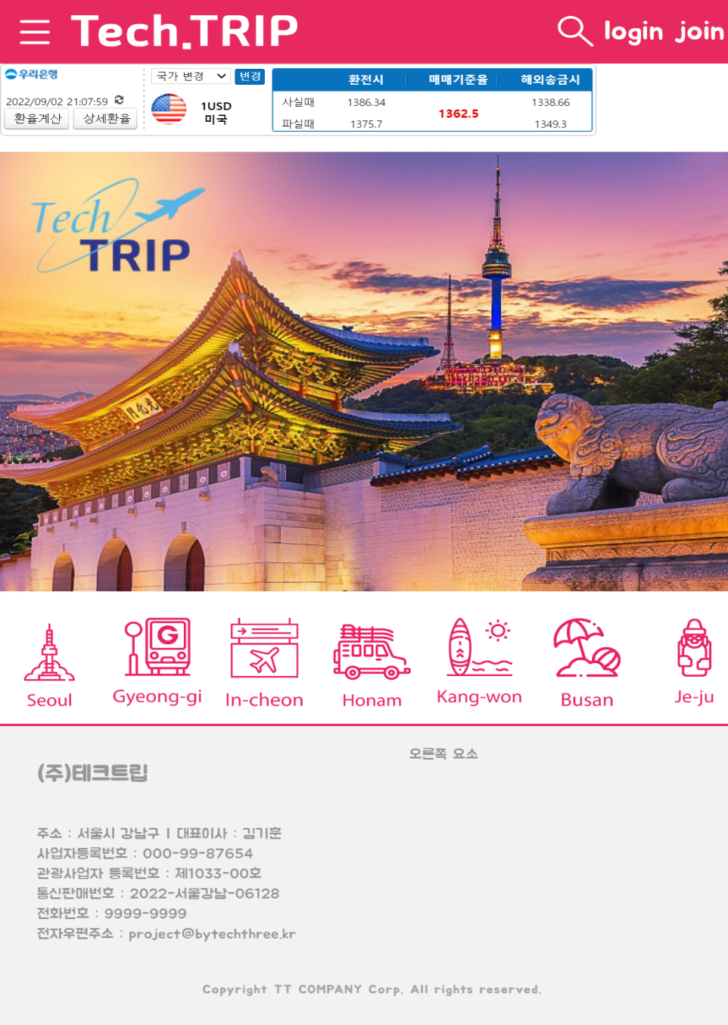
페이지 소개
환율 API 사용
코드

Slide 15
제목

Slide 16
출처
여기어때(https://www.goodchoice.kr/)
네이버 뉴스(https://news.naver.com/)
무료 아이콘(https://icon-icons.com/ko/)
구글 이미지(https://www.google.co.kr/imghp/)

